Slide 1
LE CONCOURS DE SAUT EN HAUTEUR

Slide 2
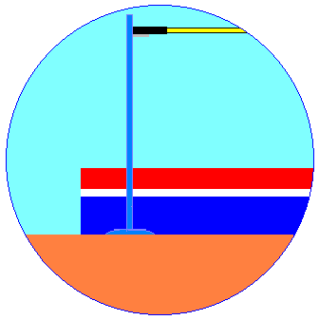
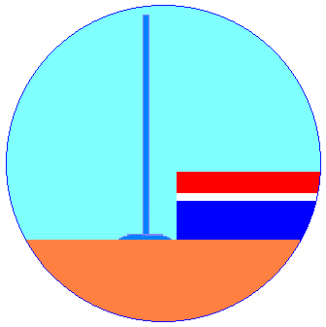
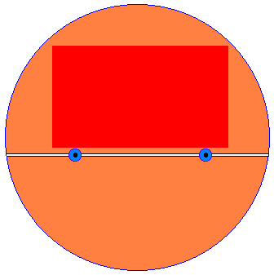
Emplacement des POTEAUX
10 CM
au moins
10 CM

Slide 3
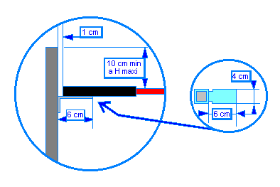
Disposition de la barre sur les Taquets
Poteaux
Taquet

Slide 4
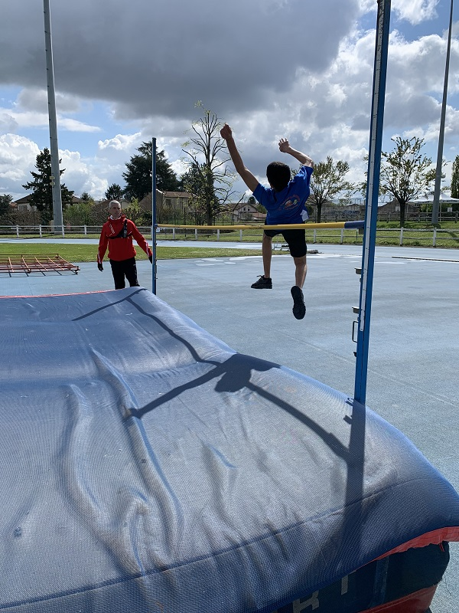
CONTRÔLER LE SAUTEUR

Slide 5
LES POINTS DE CONTRÔLE
LE DOSSARD
LA TENUE
LES CHAUSSURES

Slide 6
JUGER LE SAUT
Les délais autorisés
La chute de la barre transversale
Le contact avec le sol ou la zone de réception au-delà du plan du bord le plus proche des montants
L’appel des deux pieds

Slide 7
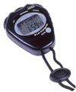
LES DELAIS AUTORISES
CARLOS SOTOMAYOR !
Délais maxi : 1 minute 2 minutes (2 ou 3 athlètes) 5 minutes (seul)
15 sec.

Slide 8
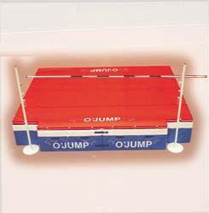
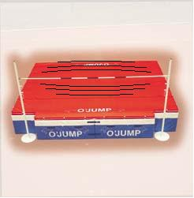
LA CHUTE DE LA BARRE
FAUTE
ARRET DES
VIBRATIONS A
L’APPRECIATION
DU JUGE

Slide 9
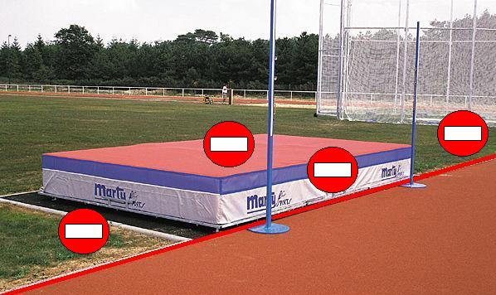
CONTACT AU DELA DU PLAN DU BORD LE PLUS PROCHE DES MONTANTS

Slide 10
L’APPEL D’UN PIED
Appel deux pieds interdit

Slide 11
Droits du sauteur
Le sauteur a droit à 3 essais pour réussir une barre
Après un essai manqué il peut reporter les essais qui lui reste pour une autre hauteur
L’athlète peut commencer à la hauteur qu’il désire sur la grille de hauteur proposée
Il peut renoncer de sauter à une hauteur donnée
Il peut poser des marques au sol pour s’aider dans sa course d’élan mais devra les retirer après son saut

Slide 12
FIN

